Slide 1

Direct Frame Buffer

Slide 2

Uvod
Direct Frame Buffer -> DirectFB
Grafička biblioteka za operativne sisteme zasnovane na Linux-u/Unix-u
Pored rukovanja grafikom, API omogucava i rukovanje ulaznim uredjajima (miš, tastatura, itd.)
Optimizovana da se u najvećoj mogućoj meri oslanja na fizičku arhitekturu i koristi malo memorije

Slide 3
Uvod
DirectFB podržava širok spektar različitih grafičkih operacija:
  Iscrtavanje oblika
  Učitavanje i iscrtavanje slika različitih formata
  Kombinovanje različitih površina na različite načine
  Iscrtavanje stringova i rad sa fontovima
  Operacije nad pojedinačnim bojama (eng. keying)
  Puštanje videa različitih formata

Slide 4
Površina (eng. surface)
Površina je rezervisani deo memorije u kojoj su sačuvani podaci o pikselima u specifičnom formatu
Moguće je crtati po površini (eng. drawing) ili kopirati (eng. blitting) jednu površinu u drugu

Slide 5
Slojevi (eng. layers)
Danas je uobičajeno da svaka platforma ima više slojeva za iscrtavanja
Obično postoji bar jedan sloj koji je rezervisan isključivo za iscrtavanje videa u njemu
Pored video sloja postoji i, najčešće, više grafičkih slojeva za iscrtavanje grafike
Video sloj ne može biti transparentan, dok grafički može, pa se grafika iscrtava preko videa

Slide 6
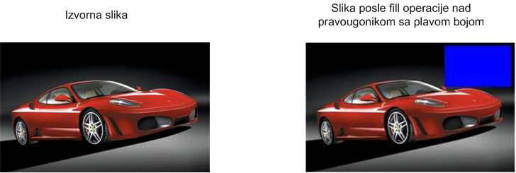
Osnovne graficke operacije - Fill
“Fill” operacija predstavlja grafičku operaciju popunjavanje dela slike sa jednom bojom.

Slide 7
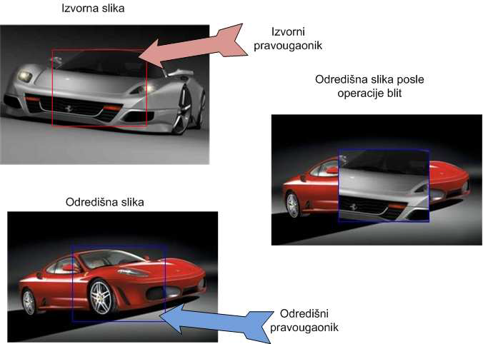
Osnovne graficke operacije - Blit
Operacija kombinovanja različitih bitmapa u jednu

Slide 8
DirectFB API
DirectFB API se zasniva na interfejsima
U programskom jeziku C, interfejs je struktura koja sadrži pokazivače na funkcije interfejsa
IDirectFB – osnovni interfejs za globalna DFB podešavanja i za dobijanje svih ostalih interfejsa
IDirectFBSurface – interfejs za operacije nad povrsinom (operacije iscrtavanja, kombinovanja sa drugim površinama, itd.)
IDirectFBFont – operacije za crtanje stringova
IDirectFBImage provider – operacije za crtanje slika iz datoteka

Slide 9
Double buffering
Koncept uveden radi sprečavanja treperenja ekrana tokom animacija (eng. flickering)
Sastoji se u tome da postoje dva grafička bafera, gde se u datom trenutku jedan prikazuje, a po drugom se crta
Kada promene treba da se prikažu, baferi se zamene (eng. flip) – onaj po kojem se crtalo sada se prikazuje, a dalje crtanje se obavlja po baferu koji je prethodno bio prikazan

Slide 10
Double buffering
Flip
Buffer 1
Buffer 2
Prikaz na ekran
Crtanje

Slide 11
Preporučena arhitektura grafičke programske podrške
ULAZNI PODACI (npr. DALJINSKI, TRANSPORT STREAM)
MODUL ZA ISCRTAVANJE GRAFIČKIH ELEMENATA
OBRADA ULAZNIH PODATAKA I LOGIKA APLIKACIJE
MODUL ZA PROMENU STANJA GRAFIČKIH ELEMENATA

Slide 12
Dodatak: Linux timer-i
//ID timer-a
timer_t timerId;
//struktura za specificiranje početnog intervala i periode timer-a
struct itimerspec {
struct timespec it_interval; /* perioda timer-a */
struct timespec it_value; /* inicijlani interval */
};
//struktura specificiranje vremena intervala i perioda
struct timespec {
time_t tv_sec; /* sekunde */
long tv_nsec; /* nanosekunde */
};

Slide 13
Dodatak: Linux timer-i
//struktura za specificiranje osobina samog timer-a
struct sigevent {
int sigev_notify; /* metod notifikacije */
int sigev_signo; /* broj signala */
union sigval sigev_value; /* podatak koji se šalje sa notif. */
void (*sigev_notify_function) (union sigval); /* funkcija koja će se prozvati pri notifikaciji iz niti (SIGEV_THREAD) */
void *sigev_notify_attributes; /* atributi niti za notifikaciju (SIGEV_THREAD) */
pid_t sigev_notify_thread_id; /* ID niti kojoj se signal šalje
(SIGEV_THREAD_ID) */
};
union sigval { /* podatak koji se šalje sa notifikacijom */
int sival_int; /* celobrojna vrednost */
void *sival_ptr; /* pokazivac na podatke */
};

Slide 14
Dodatak: Linux timer-i - primer
//specificiranje i stvaranje timer-a
struct sigevent signalEvent;
//reći OS-u da notifikaciju šalje prozivanjem specificirane funkcije iz posebne niti
signalEvent.sigev_notify = SIGEV_THREAD;
//funkcija koju će OS prozvati kada interval istekne
signalEvent.sigev_notify_function = timerFunction;
//argumenti funkcije
signalEvent.sigev_value.sival_ptr = NULL;
//atributi niti - if NULL default attributes are applied
signalEvent.sigev_notify_attributes = NULL;
timer_create(/*sistemski sat za merenje vremena*/ CLOCK_REALTIME,
/*podešavanja timer-a*/ &signalEvent,
/*mesto gde će se smestiti ID novog timer-a*/ &timerId);

Slide 15
Dodatak: Linux timer-i - primer
//pokretanje timer-a i specificiranje intervala i perioda
struct itimerspec timerSpec;
struct itimerspec timerSpecOld;
int32_t timerFlags = 0;
//brisanje strukture pre setovanja vrednosti
memset(&timerSpec,0,sizeof(timerSpec));
//specificiranje vremenskih podešavanja timer-a
timerSpec.it_value.tv_sec = 3; //3 seconds timeout
timerSpec.it_value.tv_nsec = 0;
//pokretanje ili resetovanje timer-a
timer_settime(timerId,timerFlags,&timerSpec,&timerSpecOld);

Slide 16
Dodatak: Linux timer-i - primer
//zaustavljanje timer-a
//brisanje strukture za vremensko podešavanje timer-a
memset(&timerSpec,0,sizeof(timerSpec));
//zaustavljanje timer-a prosleđivanjem izbrisane strukture
timer_settime(timerId,0,&timerSpec,&timerSpecOld);
//uništavanje timer-a
timer_delete(timerId);

Slide 17

Hvala na pažnji !

